Slide 1

房屋大数据集构件平台

Slide 2
一、项目描述
本次项目要完成一个定制化的定制化大数据集构建平台，旨在 使用户可以通过指定自定义关键词，构建在房屋领域中属于自己感兴趣话题的大数据集。
本项目主要需要完成的目标是：便于用户构建大数据集，而不必去互联网上搜寻大量资料，提高用户工作效率。。。。。。。

Slide 3

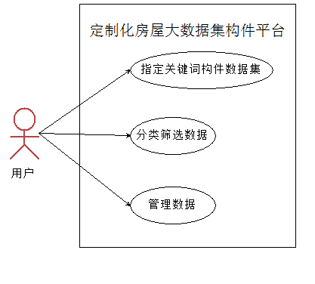
1.功能用例模型

Slide 4
2.功能性需求
1).指定关键词
用户可以通过输入和房屋相关的关键词，自助从互联网上搜索到
相关数据，构建房屋领域符合关键词的大数据集。
2).分类筛选数据
用户可以将已经构建的数据集，通过聚类和离散点监测将一些噪声和无关的数据去除掉。
3).数据管理
用户可以管理已经构建并筛选完成的数据集，可以通过关键词查看已经建立的数据集的每一条数据，也可以通过关键词删除数据集。

Slide 5
三、核心技术
1.数据获取（爬虫程序）
使用开源程序Scrapy-Redis作为主要爬虫程序的支持，搜索在特定主题的网站上的数据资源。
2.数据筛选(聚类+离散点监测)
使用机器学习的聚类算法将搜集到的数据进行聚类，分离出噪音和无关数据。
3.数据储存
使用Hbase大数据数据库进行数据储存，在获取数据且筛选有效数据之后自动存入Hbase大数据数据库。

Slide 6
4.平台前台界面
前台图形界面使用JavaScript设计。
5.开发语言
python + html + js

Slide 7
四、计划安排
1.时间安排
10.16~10.22 基本设计和详细设计
10.23~10.29 相关技术的学习，核心模块的实现
10.30~11.5 系统模块集成，根据项目开发过程中的实 际情况进行调试
11.6~11.12 系统测试+文档输出

Slide 8
2.人员安排
徐天宇：ppt制作 + 前端界面制作
向柯宇：数据分析模块（聚类算法）+ 文档输出
谢慧辉：数据分析模块（聚类算法）+ 数据存储
武一凡：数据集构成模块（数据爬取） + 数据分析模块（聚类算法）

Slide 9


